Slide 1

SUMBER POLITIS PANCASILA SEBAGAI SISTEM ETIKA
Sumber politis Pancasila sebagai sistem etika terdapat dalam norma-norma dasar, dimana setiap peraturan perundang-undangan di Indonesia harus bedasarkan pancasila secara etik

Slide 2

PANCASILA SEBAGAI SISTEM
ETIKA
merupakan norma tertinggi (Grundnorm) yang sifatnya abstrak, sedangkan perundang-undangan merupakan norma yang ada di bawahnya bersifat
konkrit.

Slide 3

ETIKA POLITIK
ETIKA POLITIK
mengatur masalah perilaku politikus, berhubungan juga dengan praktik institusi sosial, hukum, komunitas, struktur-struktur sosial, politik, ekonomi. Etika politik memiliki tiga dimensi, yaitu tujuan, sarana dan aksi politik.

Slide 4
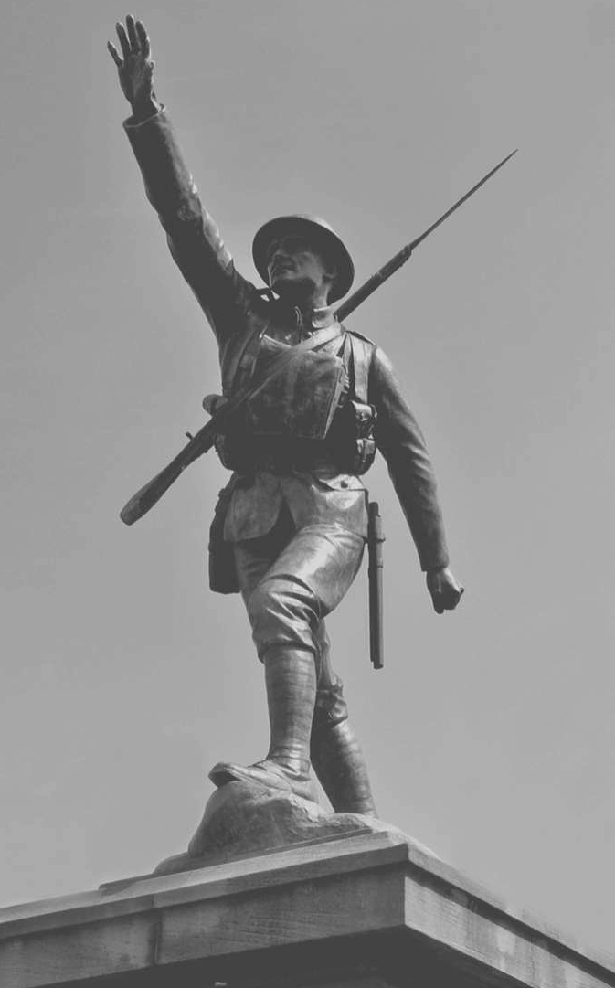
DIMENSI TUJUAN
Dimensi tujuan terumuskan dalam upaya mencapai kesejahteraan masyarakat dan hidup damai yang didasarkan pada kebebasan dan keadilan. Dimensi moralnya terletak pada kemampuan menentukan arah yang jelas kebijakan umum dan akuntabilitas.

Slide 5

DIMENSI SARANA
Dimensi sarana memungkinkan pencapaian tujuan yang meliputi sistem dan prinsip-prinsip dasar pengorganisasian praktik penyelenggaraan negara dan yang mendasari institusi-institusi sosial. Dimensi moralnya terletak pada peran etika dalam menguji dan mengkritisi legitimasi keputusan-keputusan, institusi-institusi dan praktik-praktik politik.

Slide 6
DIMENSI AKSI
POLITIK
Dimensi aksi politik berkaitan dengan pelaku pemegang peran sebagai pihak yang menentukan rasionalitas politik. Rasionalitas politik terdiri atas rasionalitas tindakan, keutamaan, adil serta menghindari kekerasan menjadi syarat aksi politik yang etis. Makna etis akan semakin dalam bila tindakan politikus didasari oleh keberpihakan kepada yang lemah.

